Slide 1
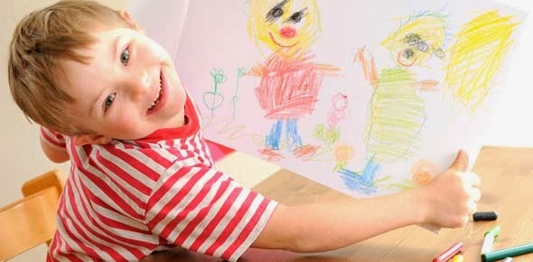
«Счастье – это когда тебя понимают»

Slide 2
Коммуникация (общение) — процесс установления и развития контактов между людьми, возникающий в связи с потребностью в совместной деятельности, включающий в себя обмен информацией, обладающий взаимным восприятием и попытками влияния друг на друга.
(Википедия)
Коммуникация — это тип активного взаимодействия между объектами любой природы, предполагающий информационный обмен.
(Большая гуманитарная энциклопедия)
Коммуникация – это связь, в ходе которой происходит обмен информацией между системами в живой и неживой природе. Коммуникативный акт анализируется и оценивается по следующим компонентам:
1) адресант — субъект коммуникации;
2) адресат — кому направлено сообщение;
3) сообщение — передаваемое содержание;
4) код — средства передачи сообщения;
5) канал связи;
6) результат — то, что достигнуто в итоге коммуникации.
(Большая психологическая энциклопедия)

Slide 3
КОММУНИКАЦИОННАЯ СИСТЕМА
Традиционная (вербальная)
Альтернативная (тотальная)
Дополнительная (поддерживающая)

Slide 4
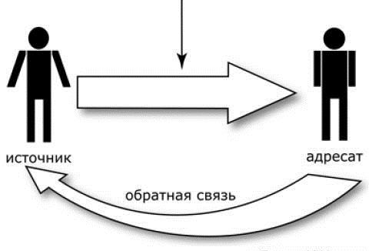
КОММУНИКАЦИОННЫЕ КАНАЛЫ
Коммуникационный канал – это то или иное средство, используя которое, можно передать сообщение от источника к получателю.
Дыхание
Сигналы тела
Выражение глаз
Мимика
Поза – положение тела
Жестикуляция
Нечленораздельные звуки
Речь
Просто переключись на другой канал!

Slide 5
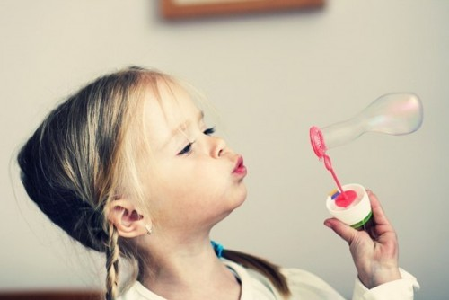
ДЫХАНИЕ
Глубина
Равномерность
Скорость
Частота

Slide 6
СИГНАЛЫ ТЕЛА
Ритм сердца
Напряжение мышц
Потоотделение
Звуки, которые издаёт тело ребенка

Slide 7
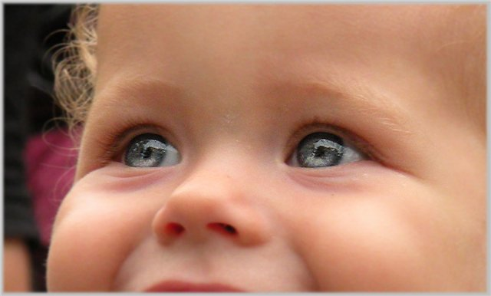
ВЫРАЖЕНИЕ ГЛАЗ
Зрачковая реакция (расширение/сужение зрачков)
Изменение частоты моргания
Мгновенное расширение глаз (таращит глаза)
Подёргивание века
Прищуривание глаз
Отведение взгляда
«Глаза – зеркало души»

Slide 8
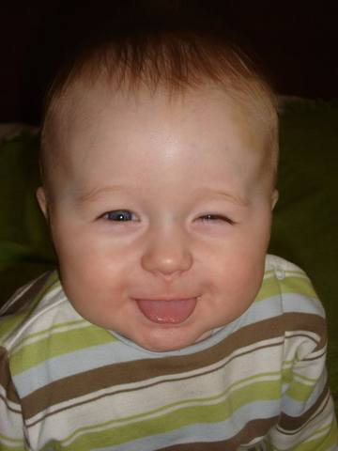
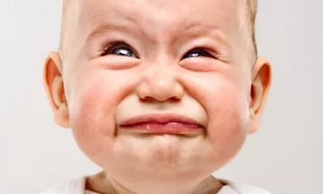
МИМИКА
Складки на лбу
Движение бровей
Складки у глаз
Движения губ и носогубные складки
Изменения положения щек

Slide 9
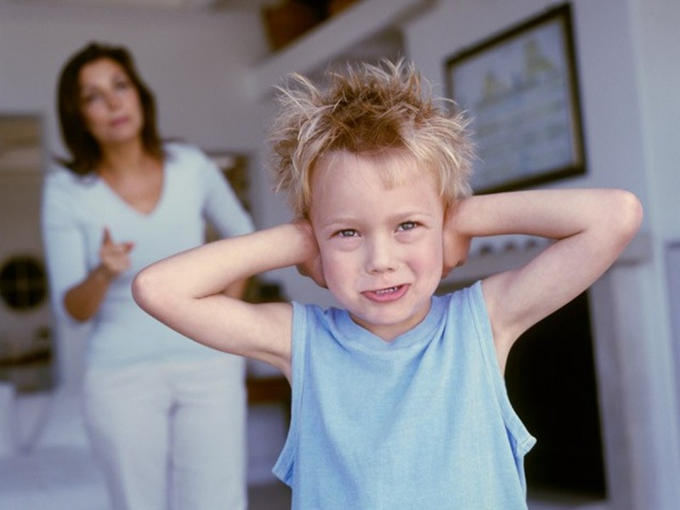
ПОЗА – РАСПОЛОЖЕНИЕ ТЕЛА
Плохое знание собственного тела
Возбуждение
Страх
Болевые ощущения
Усталость

Slide 10
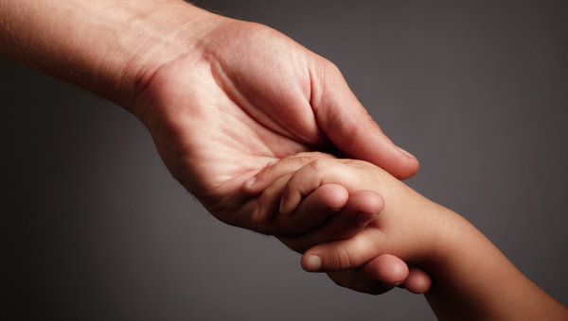
РАСШИРЕНИЕ СЛОВАРЯ
Привет
Пока
Да
Нет
Не хочу
Хочу идти

Slide 11
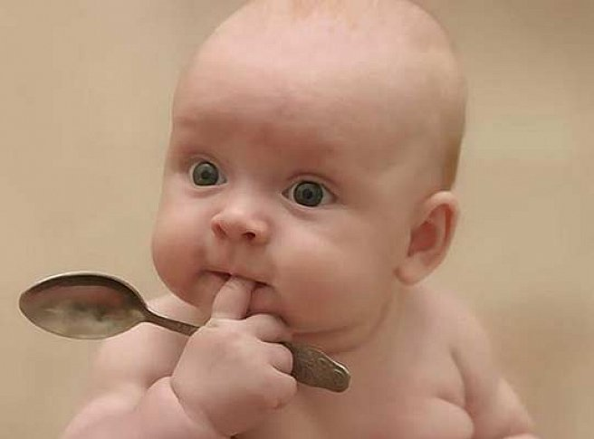
ЖЕСТИКУЛЯЦИЯ
Я хочу в туалет
Я хочу пить
Я хочу поиграть в машинку

Slide 12
НЕЧЛЕНОРАЗДЕЛЬНЫЕ ЗВУКИ
Информация на расстоянии
Предпосылки для формирования речи

Slide 13
РЕЧЬ
Задача – определить и разработать оптимальный для каждого ребенка уровень коммуникации

Slide 14
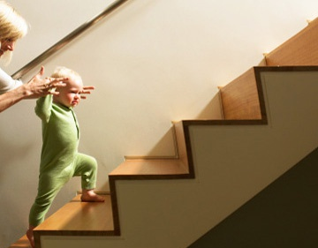
«Каждый его шаг вперёд будет твоим успехом»

